Slide 1
Временные адаптивные алгоритмы пространственной фильтрации в линейных МР
Обучающийся: |  | Усиков Д.А.
Руководитель: | д. ф.-м. н, проф. | Аверина Л. И.

Slide 2
1
Цель:
Изучение основ адаптивной пространственной фильтрации в МР и проверить полученные знания на численном эксперименте
Задачи:
1) Рассмотреть основные подходы пространственной фильтрации
2) Освоить адаптивные алгоритмы
3) Изучить методы формирования луча
4) Смоделировать приём сигнала на МР с последующей фильтрацией

Slide 3
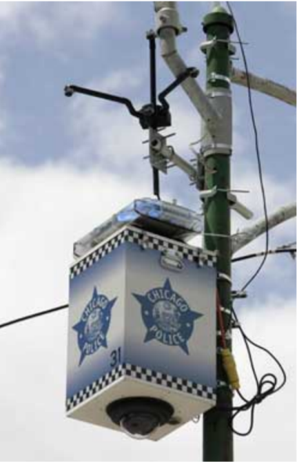
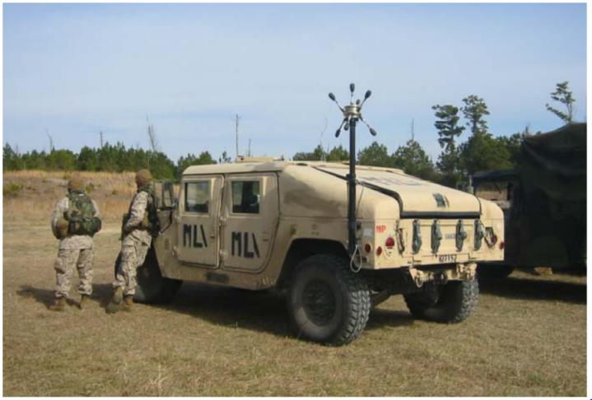
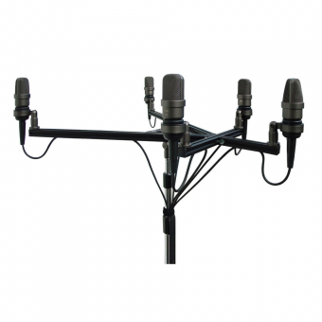
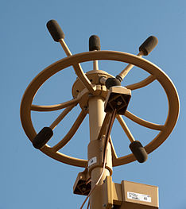
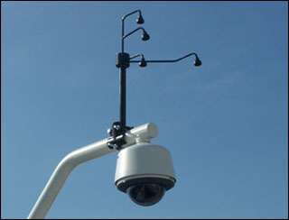
<номер>
Применение
Система «Бумеранг»
Микрофонная решетка для объёмной записи звука
Система «SENTRI»
Notes:
МР нашли свое применение не только в системах речевой связи, но и в сфере безопасности.
Система «Бумеранг» используется для защиты транспортных средств и войск от снайперского огня. Она позволяет определить положение стрелка.
Система «SENTRI» применяется в городах, способна различить звук выстрела, определить его направлениее и вызвать полицию
МР используются для получения объемной звуковой картины. Такие решения используются, например, в автомобильной промышленности для точного выявления мест, являющихся источниками нежелательных шумов – скрипа, стука и т.д.
<номер>

Slide 4
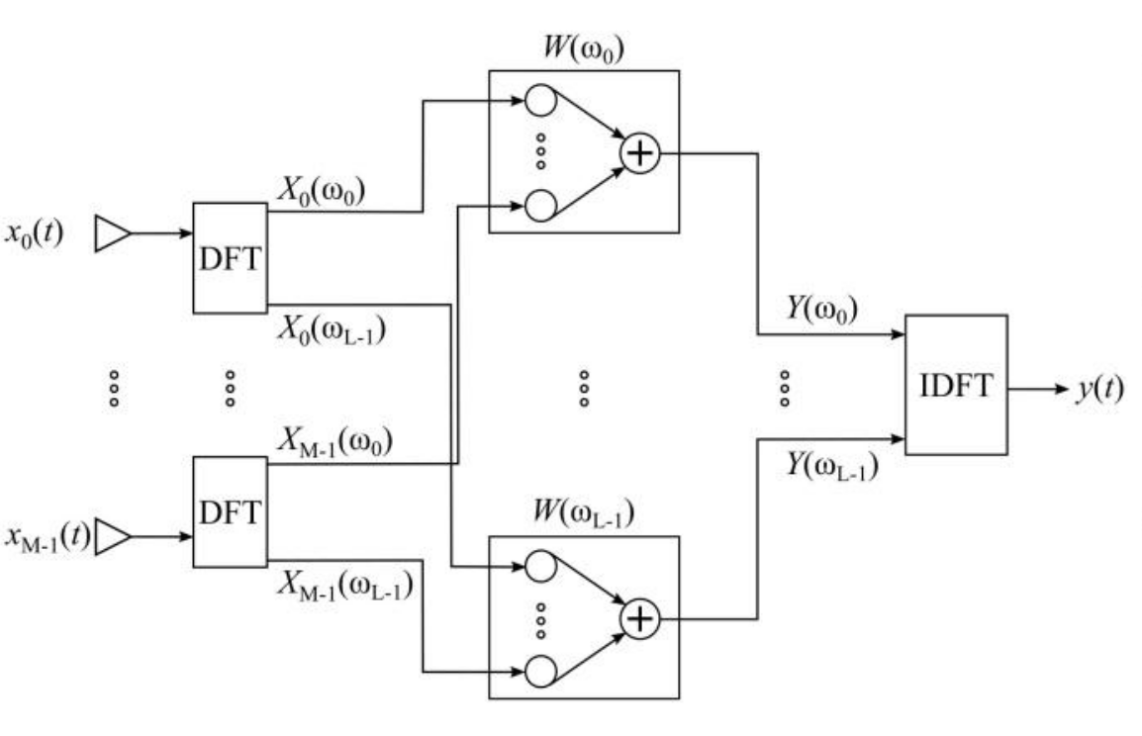
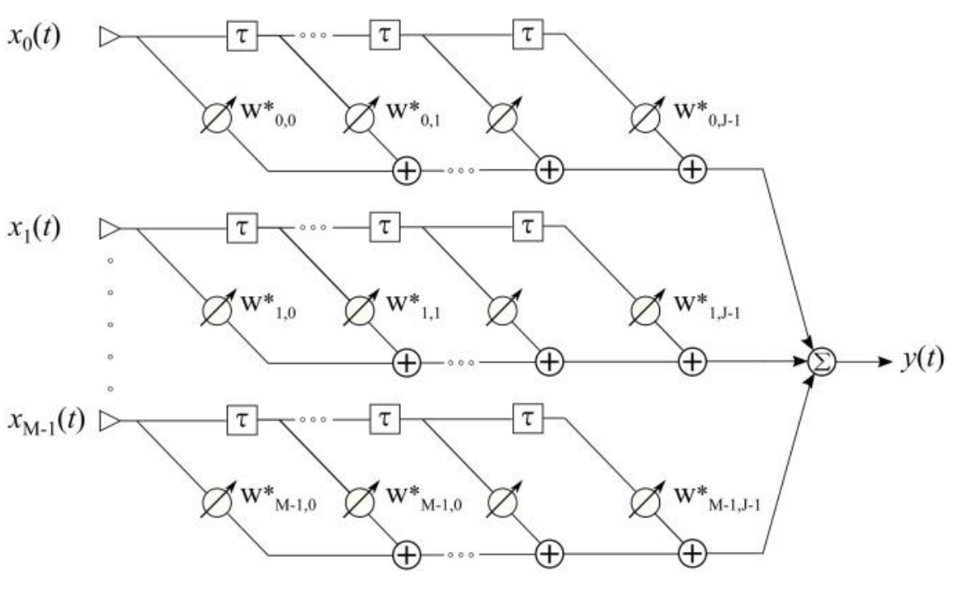
<номер>
Формирователи луча
Частотный формирователь луча
Временной формирователь луча
Notes:
Сигналы речевого диапазона частот занимают полосу от 300 до 3400 Гц, то есть являются широкополосными.
Для обработки звука МР используются в сочетании с формирователями луча. Это процессоры, которые обеспечивают частотно-зависимый отклик для каждого канала МР. Различают
Частотный ФЛ, который разбивает спектр принятых сигналов на диапазоны и умножает каждый диапазон на соответствующие коэффициенты, и временной, который обеспечивает частотно зависимые коэффициенты с помощью линий задержки КИХ фильтров, расположенных в канале каждого сенсора. В данной работе я работал с временным формирователем луча
<номер>

Slide 5
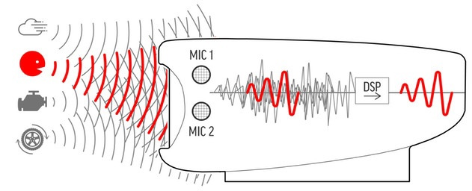
<номер>
Пространственная фильтрация
МК1
ФЛ
МК2
Notes:
Формирователь луча можно рассматривать как разновидность фильтра. Частотно-Временной фильтр используются для приема сигнала и увеличения или уменьшения его отдельных частотных компонент
А роль ФЛ состоит в увеличении сигналов с определенного направления и уменьшении сигналов со всех других направлений
<номер>

Slide 6
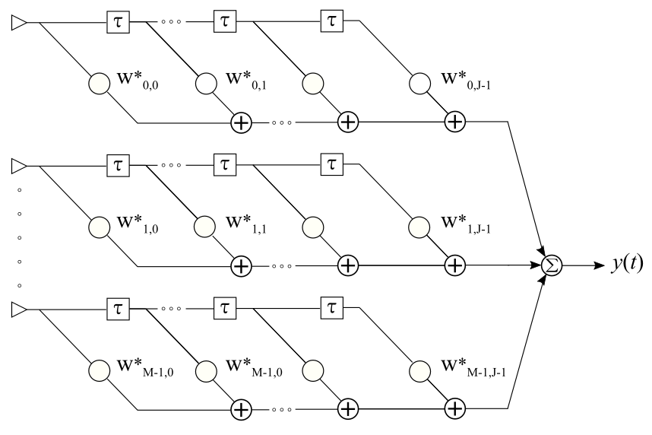
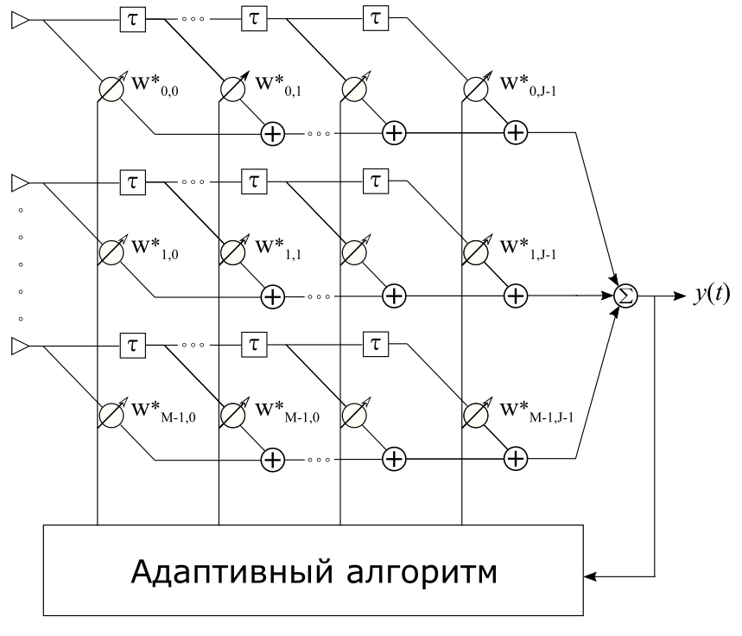
<номер>
Подходы пространственной фильтрации
Data-independent
Stastically-optimum
Notes:
Существует два подхода пространственной фильтрации.
В первом случае работа ФЛ не зависит от входных данных. Применяется в стационарной помеховой обстановке, где мы априори знаем положения источников помех.
Во втором подходе ФЛ определяет статистику входных данных и адаптирует коэффициенты к оптимальному с точки зрения определенных критериев решению. Такой алгоритм работоспособен в динамической помеховой обстановке.
<номер>

Slide 7
<номер>
Линейно ограниченные ФЛ
Минимизация MSE-функции с линейными ограничениями
Минимизация LS-функции с линейными ограничениями
LC LMS
LC RLS
LC LMS – Linear Constrained Least Mean Squares – Алгоритм Фроста
LC RLS – Linear Constrained Recursive Least Squares
Notes:
Один из подходов адаптивной пространственной фильтрации состоит в минимизации целевой функции при выполнении линейных ограничений. Были рассмотрены 2 традиционных адаптивных алгоритма LC LMS, LC RLS.
RLS алгоритм имеет более высокую скорость сходимости, но в то же время более вычислительно затратен
<номер>

Slide 8
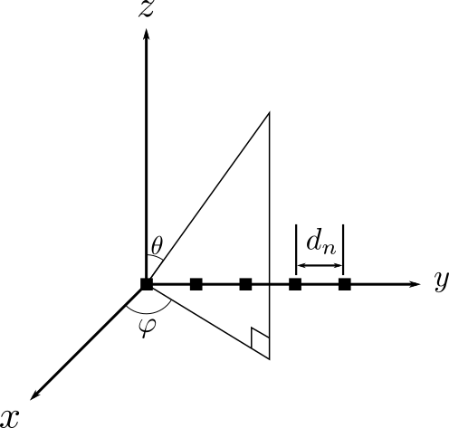
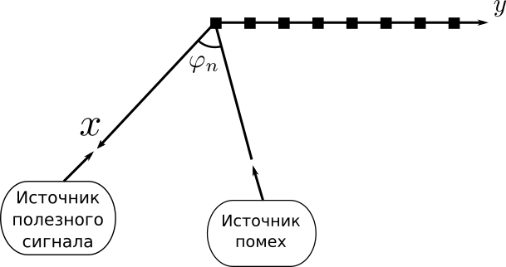
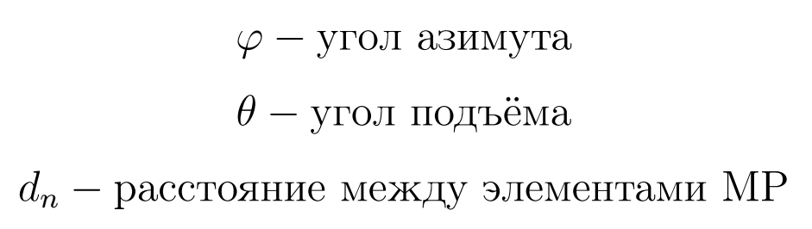
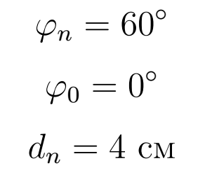
<номер>
Моделирование. Постановка задачи.
Notes:
Для последующего моделирования была использована линейная эквидистантная микрофонная решетка с расстоянием между микрофонами 4 см.
Ею был осуществлен прием смеси полезного сигнала с направления 0 град азимута и помехи – с направления 60 град.
<номер>

Slide 9
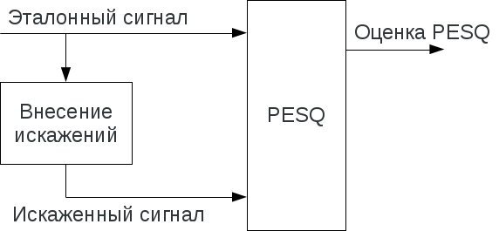
<номер>
Perceptual Evaluation of Speech Quality (PESQ)
Notes:
Для оценки работы адаптивных формирователей луча помимо традиционного расчета ОСШ, применялась одна из техник объективной оценки качества, разборчивости речи.
Для определения качества передачи речи в PESQ предусмотрено сравнение входного, или эталонного, сигнала с его искаженной версией на выходе системы связи. Этот процесс схематично показан на рисунке. Алгоритм PESQ оценивает качество речи по пятибалльной шкале – от 1 до 5.
<номер>

Slide 10
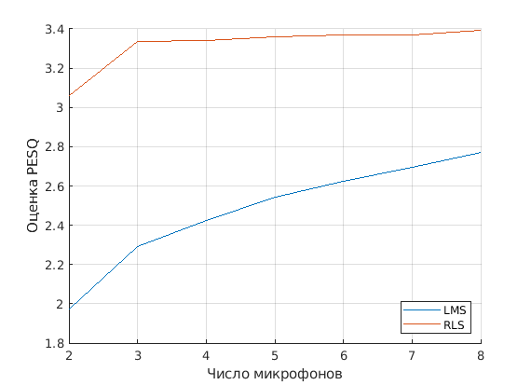
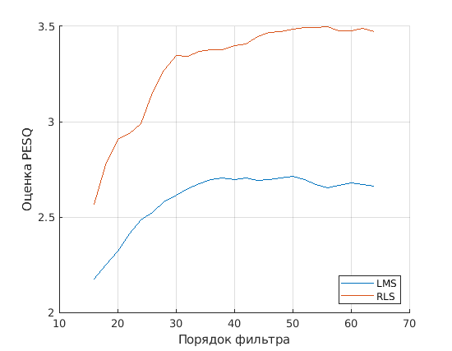
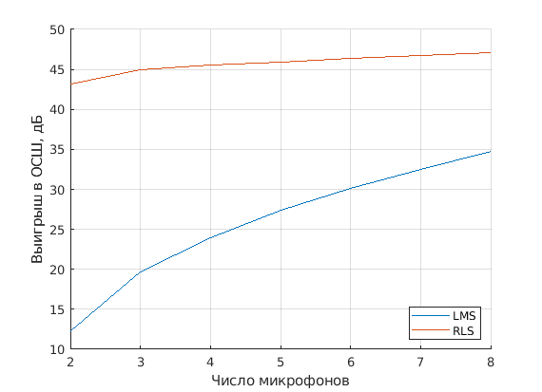
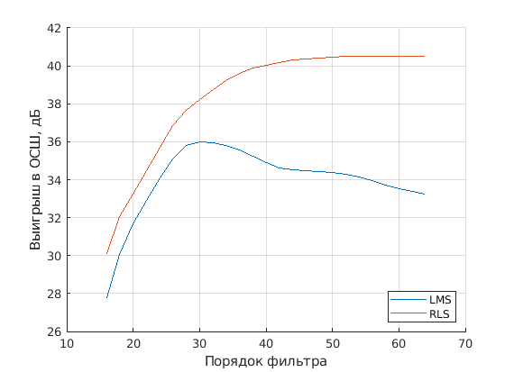
Результаты моделирования
<номер>
Оценка PESQ от числа микрофонов
Оценка PESQ от порядка фильтра
Выигрыш в ОСШ от числа микрофонов
Выигрыш в ОСШ от порядка фильра
Notes:
графики выигрыша в ОСШ от порядка адаптивных фильтров и от числа микрофонов. Тоже самое для выигрыша в PESQ.
На данном слайде представленные результаты моделирования. Были построенны оценка ОСШ и PESQ в зависимости от числа микрофонов и порядка фильтра
<номер>

Slide 11
Основные результаты работы
<номер>
Рассмотрены принципы пространственной фильтрации и методы формирования луча
Изучены адаптивные алгоритмы пространственной фильтрации
Смоделирован приём сигнала с помехой на МР
Построены зависимости выигрыша ОСШ и PESQ от числа микрофонов и порядка фильтра
LC RLS алгоритм производит более качественную фильтрацию в отличие от LC LMS алгоритма
При увеличении значения порядка фильтра выше определённого в LC RLS алгоритме, не происходит значительное увеличение выигрыша ОСШ и оценки PESQ
Notes:
В конце откроешь слайд и скажешь типа «Основные результаты работы представлены на слайде, спасибо за внимание»
<номер>

